Slide 1
Μεγεθυντικός Φακός

Slide 2
ΓΩΝΙΑ ΟΡΑΣΕΩΣ – ΟΠΤΙΚΟ ΠΕΔΙΟ – ΓΩΝΙΑΚΟ ΑΝΟΙΓΜΑ
Κ.Δ.Αλεξόπουλου, Δ.Ι.Μαρίνου, Γενική Φυσική – Τόμος Πέμπτος ΟΠΤΙΚΗ

Slide 3
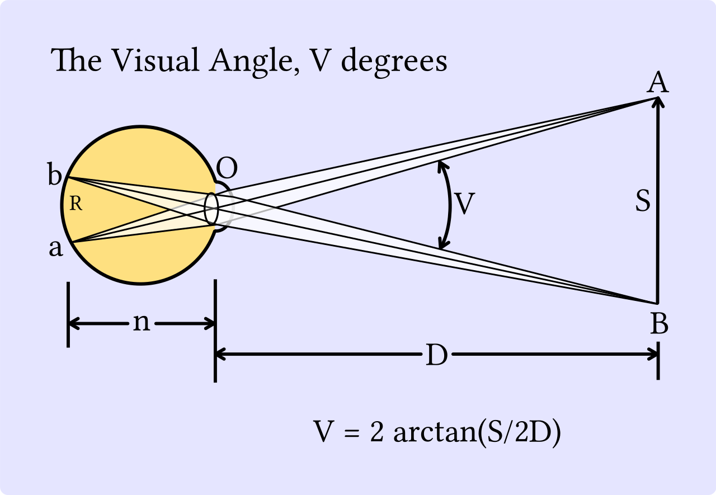
ΓΩΝΙΑ ΟΡΑΣΕΩΣ (visual angle/angle of vision)
Η γωνία υπό την οποία παρατηρείται το αντικείμενο
Εξαρτάται από : (i) διαστάσεις αντικειμένου (ΑΒ)
(ii) απόσταση (D)
By Ojosepa, CC BY 3.0, https://commons.wikimedia.org/w/index.php?curid=88818391

Slide 4
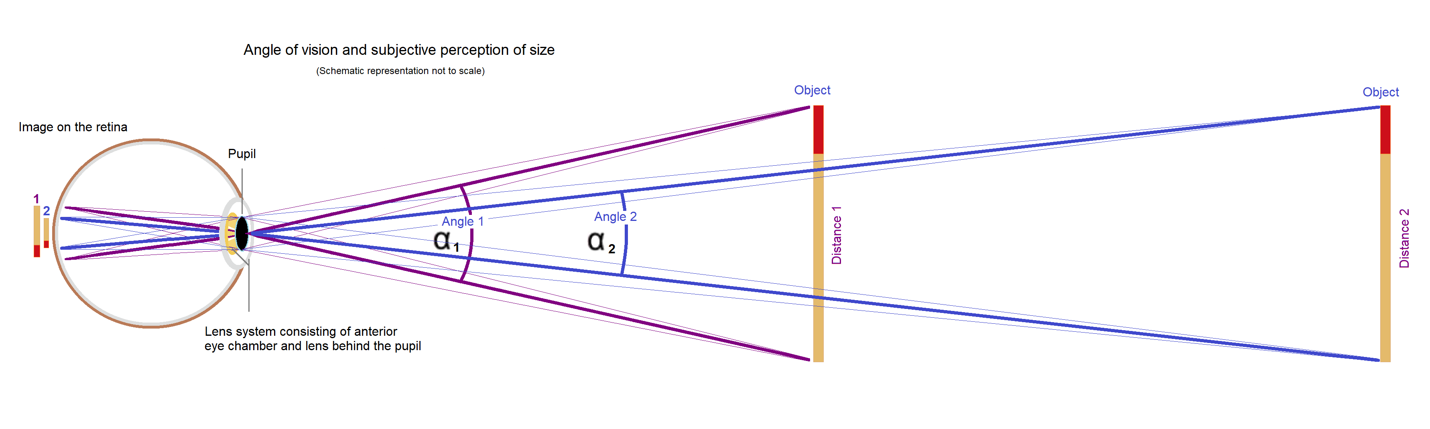
ΓΩΝΙΑ ΟΡΑΣΕΩΣ : «γωνιακό» μέγεθος ειδώλου
https://en.wikipedia.org/wiki/Visual_angle available under the Creative Commons CC0 1.0 Universal Public Domain Dedication
Ίδιο αντικείμενο σε διαφορετικές αποστάσεις → διαφορετική γωνία οράσεως
διαφορετικό μέγεθος ειδώλου στον αμφιβληστροειδή

Slide 5
Αλλά και διαφορετικά αντικείμενα με την ίδια γωνία οράσεως
 | διάμετρος S (km) | απόσταση D από Γη (km) | S/D | γωνία οράσεως V (μοιρες)
ΣΕΛΗΝΗ | 3474 | 384,400 | 0.009 | 0.5
ΗΛΙΟΣ | 1,393,000 | 149,600,000 | 0.009 | 0.5

Slide 6
Ανθρώπινος Οφθαλμός

Slide 7
ανωμαλίες ανθρώπινης οράσεως
μυωπία
πρεσβυωπία - υπερμετρωπία
αστιγματισμός

Slide 8
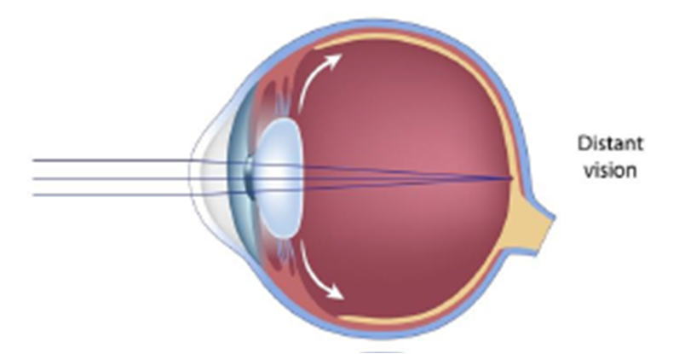
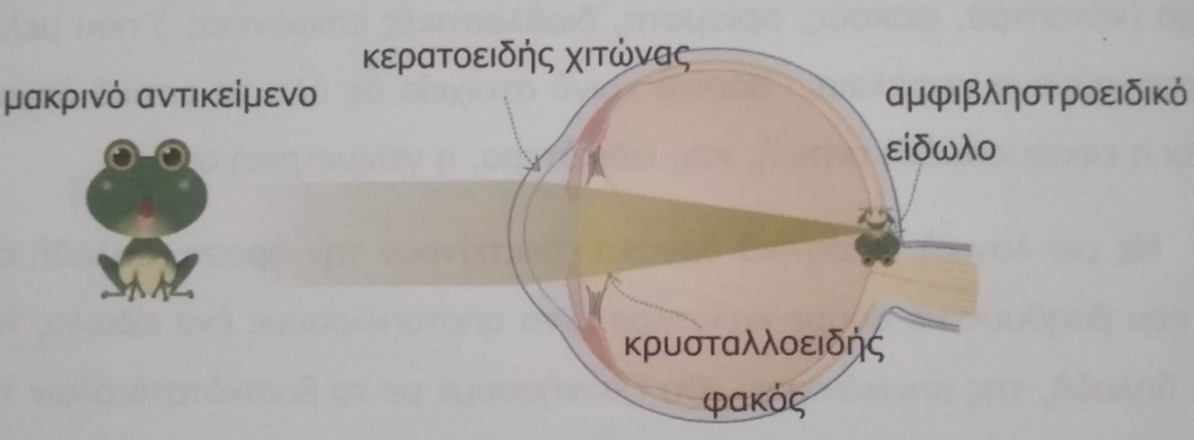
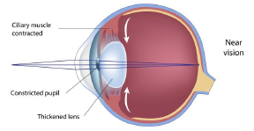
(> 6 m)
Μακρινή όραση
Κοντινή όραση
ελάχιστη απόσταση ευκρινούς οράσεως Δ (25 cm)

Slide 9
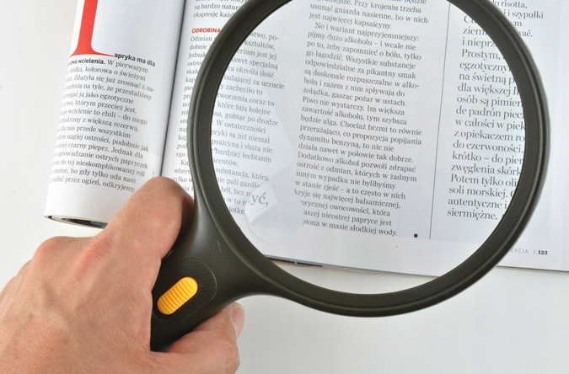
ΜΕΓΕΘΥΝΤΙΚΟΣ ΦΑΚΟΣ

Slide 10
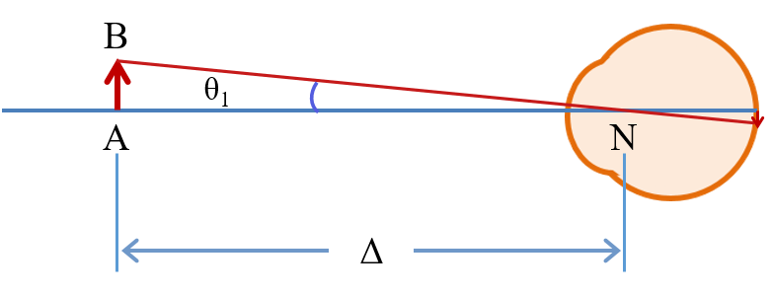
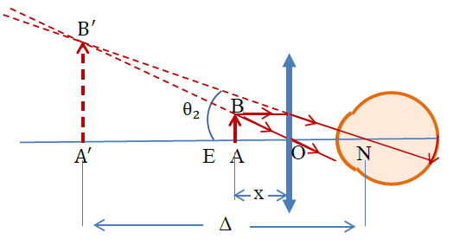

Στην Ελάχιστη Απόσταση Ευκρινούς οράσεως Δ (25 cm) :
1. Παρατήρηση με γυμνό οφθαλμό
Γωνία οράσεως θ₁
2. Παρατήρηση μέσω μεγεθυντικού φακού
Γωνία οράσεως θ₂
Γωνιακή Μεγέθυνση

Slide 11
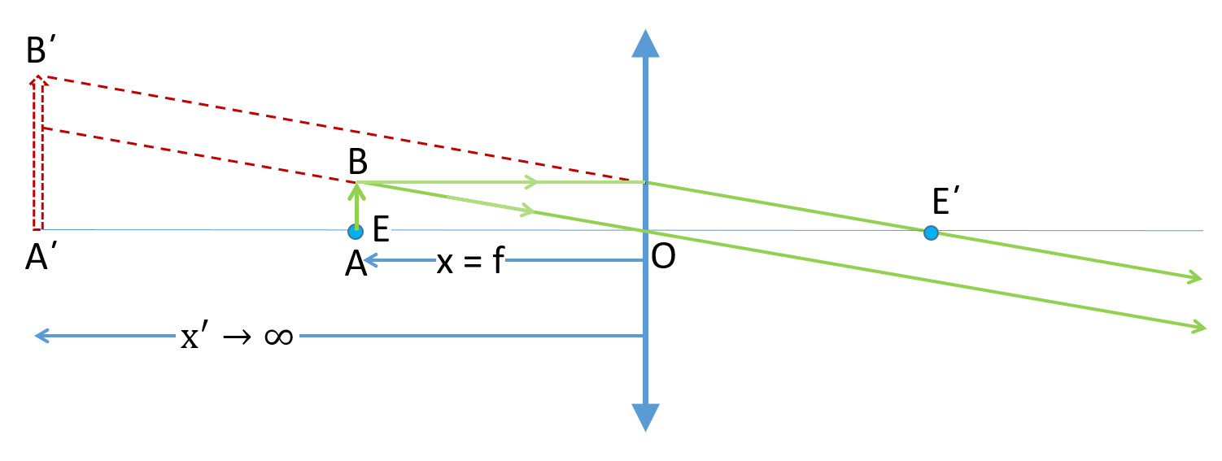
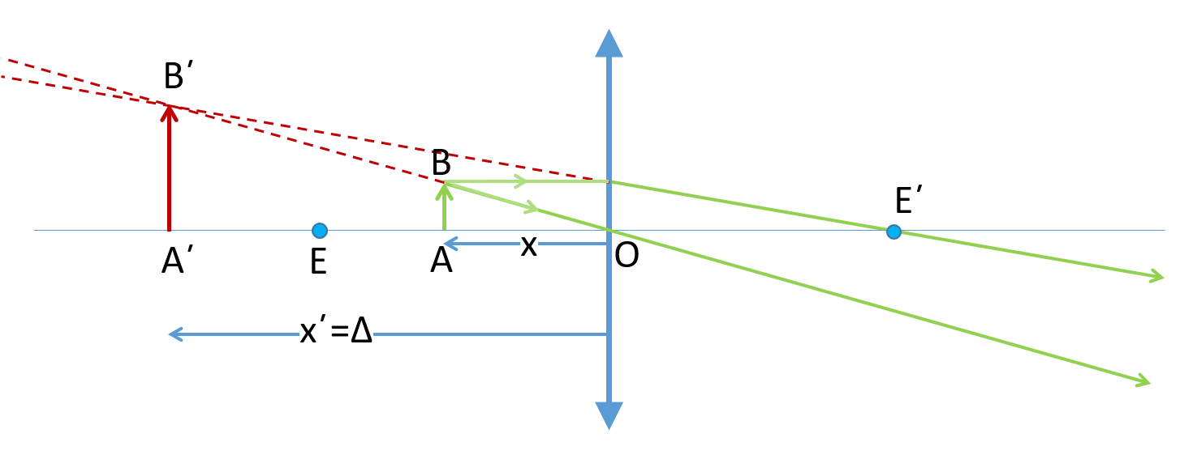
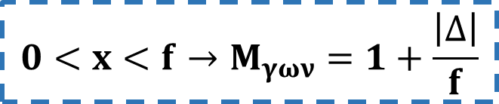

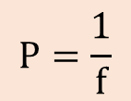
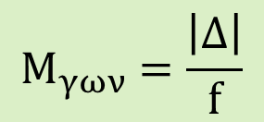
Μεγέθυνση που επιτυγχάνεται με Μεγεθυντικό Φακό
(α) Αντικείμενο στην Εστία → Είδωλο στο ∞
$$Μ_{γων}=\frac{\left|Δ\right|}{f}$$
$$P=\frac{1}{f}$$
$$Μ_{γων}=P∙\left|Δ\right|$$
(α)
(β) Αντικείμενο σε θέση για την οποία το Είδωλο στο Δ
$$0<x<f→Μ_{γων}=1+\frac{\left|Δ\right|}{f}$$
(β)

Slide 12




Πώς σχεδιάζουμε τις πορείες των ακτίνων για να σχηματίσουμε το είδωλο
Ε’
Ε
x
x’= Δ

Slide 13
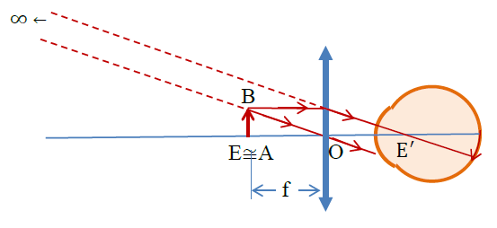
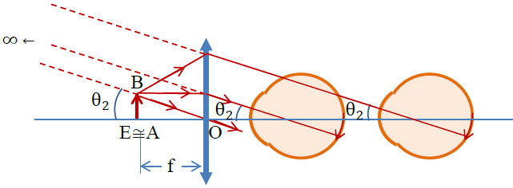
Ι. Αντικείμενο στην κύρια εστία του φακού
(α). Οφθαλμός στην κύρια εστία του φακού
είδωλο στο άπειρο
(β). Οφθαλμός σε τυχαία θέση στον κύριο άξονα
γωνία οράσεως ανεξάρτητη της θέσης του οφθαλμού

Slide 14
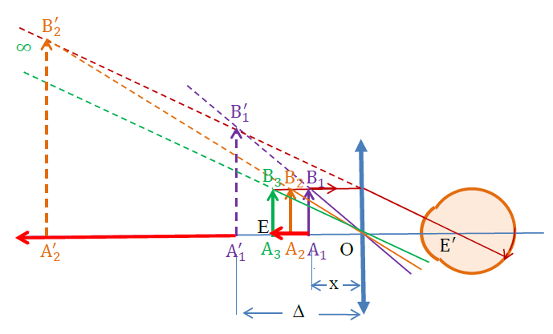
ΙΙ. Οφθαλμός στην κύρια εστία του φακού
Αντικείμενο μεταξύ κύριας εστίας & οπτικού κέντρου του φακού
γωνία οράσεως ανεξάρτητη της θέσης του αντικειμένου
Ελάχιστη απόσταση αντικειμένου από φακό: εκείνη (Α₁Β₁) για την οποία το είδωλο σχηματίζεται στην ελάχιστη απόσταση ευκρινούς οράσεως Δ

Slide 15
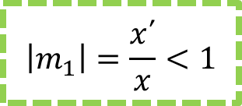
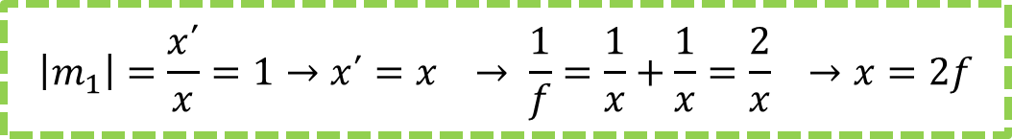
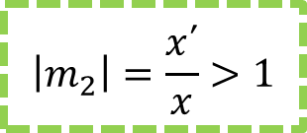
Όταν το αντικείμενο πλησιάζει το φακό:
$$\left|m_{1}\right|=\frac{x΄}{x}<1$$
$$\left|m_{2}\right|=\frac{x΄}{x}>1$$
1
2
αντικείμενο
E΄
είδωλο 1
είδωλο 2
E
x
x΄
$$\left|m_{1}\right|=\frac{x΄}{x}=1→x΄=x → \frac{1}{f}=\frac{1}{x}+\frac{1}{x}=\frac{2}{x} →x=2f$$

Slide 16
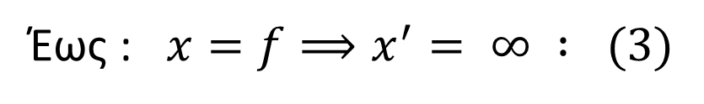
Όταν το αντικείμενο πλησιάζει το φακό:
$$\left|m_{1}\right|=\frac{x΄}{x}<1$$
$$\left|m_{2}\right|=\frac{x΄}{x}>1$$
1
2
3
αντικείμενο
E΄
είδωλο 1
είδωλο 2
E
x
x΄
Το πραγματικό είδωλο απομακρύνεται από το φακό και μεγαλώνει
∞
είδωλο 3
Έως : $x=f⟹x^{′}= ∞ : (3)$

Slide 17
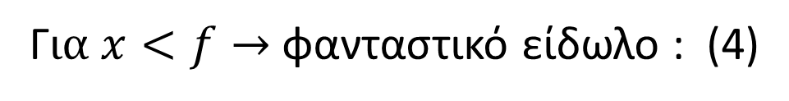
Όταν το αντικείμενο πλησιάζει το φακό:
$$\left|m_{1}\right|=\frac{x΄}{x}<1$$
είδωλο 4
$$\left|m_{2}\right|=\frac{x΄}{x}>1$$
1
2
3
4
αντικείμενο
E΄
είδωλο 1
είδωλο 2
E
x
x΄
∞
Γ$ια x<f→$φανταστικό είδωλο : (4)
είδωλο 3

Slide 18
Όταν το αντικείμενο πλησιάζει το φακό για x < f :
x
x΄
Το φανταστικό είδωλο πλησιάζει στο φακό και μικραίνει

Slide 19
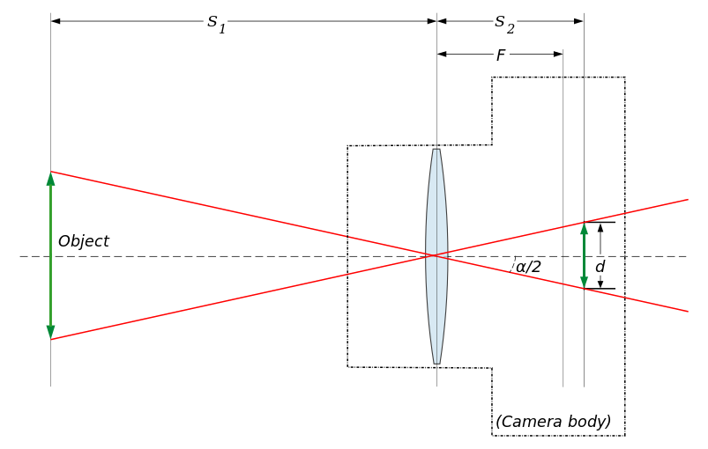
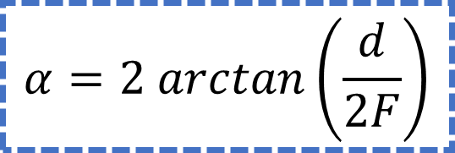
ΟΠΤΙΚΟ ΠΕΔΙΟ (FOV)
Η max γωνία που σχηματίζουν οι ακτίνες που χρησιμοποιούνται στο οπτικό σύστημα
Καθορίζει (περιορίζει ;;;) την έκταση του ορατού πεδίου
Εξαρτάται από : (i) διαστάσεις αισθητήρα (d) & (ii) εστιακή απόσταση φακού (F)
Α
FOV
Γ
$$α=2 arctan\left(\frac{d}{2F}\right)$$
Δ
Φακός εστιασμένος στο άπειρο${(S}_{1}→∞)→{ S}_{2}≅F)$
Β
By Moxfyre at English Wikipedia, CC BY-SA 3.0, https://commons.wikimedia.org/w/index.php?curid=6545057

Slide 20
ΟΠΤΙΚΟ ΠΕΔΙΟ (FOV)

Slide 21
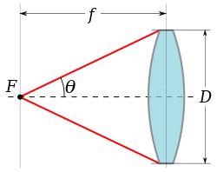
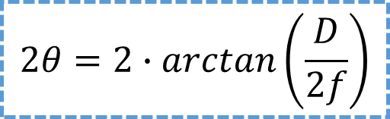
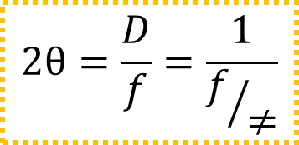
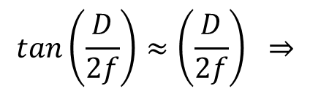
Γωνιακό Άνοιγμα 2θ
Η max γωνία που σχηματίζουν οι ακτίνες από ένα φωτεινό σημείο (F) που εισέρχονται στο οπτικό σύστημα και συντελούν στο σχηματισμό ειδώλου.
Καθορίζει τη φωτεινή ροή που εισέρχεται στη διάταξη (φωτεινότητα ειδώλου)
Εξαρτάται από τη διάμετρο της οπής (διάφραγμα)
$$2θ=2∙arctan\left(\frac{D}{2f}\right)$$
Για μικρή γωνία θ:
By Moxfyre at English Wikipedia - Transferred from en.wikipedia to Commons by Moxfyre., Public Domain, https://commons.wikimedia.org/w/index.php?curid=6545240
$$tan\left(\frac{D}{2f}\right)≈\left(\frac{D}{2f}\right) ⇒$$
$$2θ=\frac{D}{f}=\frac{1}{f/≠}$$

Slide 22
ημ (sin)
εφ (tan)
Β
ημθ ≈ εφθ ≈ (ΑΒ) = θ(rad)
θ
Ο
Α
(ΑΒ) (rad) = θ (rad)∙(ΟΑ)
1

Slide 23
Φωτογραφική Μηχανή
Φωτογραφικός φακός

Slide 24
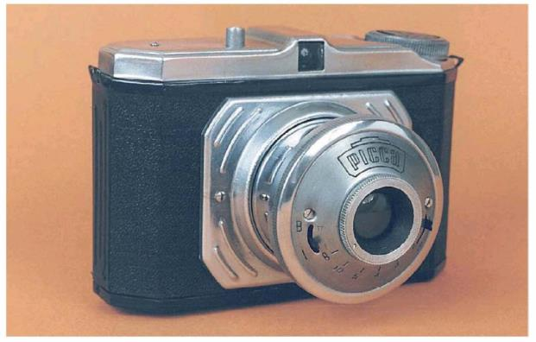
Φωτογραφική Μηχανή
Made in Greece (1954)
filonohpontou.files.wordpress.com
H PICCA είναι η μοναδική σύγχρονη φωτογραφική μηχανή που κατασκευάστηκε στην Ελλάδα. Ο Δημήτρης Πικόπουλος έφτιαξε 400 περίπου τέτοιες μηχανές που κυκλοφόρησαν το 1954.

Slide 25
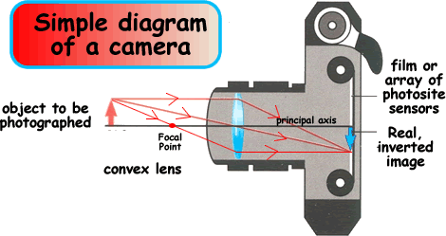
Αρχή λειτουργίας φωτογραφικής μηχανής
https://www.cyberphysics.co.uk/topics/light/camera.htm

Slide 26
Αρχή λειτουργιάς φωτογραφικής μηχανής
Φωτογραφικός φακός
Φωτοφράκτης (ή Κλείστρο)
Διάφραγμα (ή Άνοιγμα)
Φιλμ (Αναλογικό ή Ψηφιακό)

Slide 27
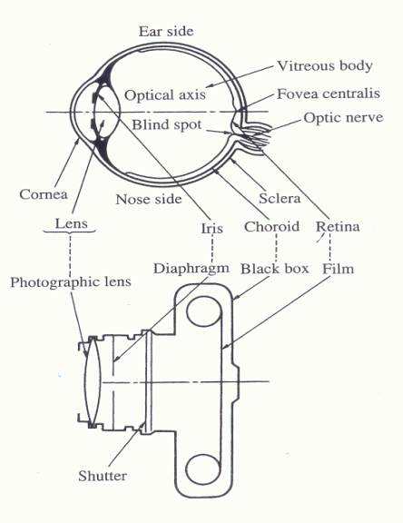
Ανθρώπινος Οφθαλμός - Κάμερα
Κάμερα – φωτοευαίσθητο υλικό. | Οφθαλμός – εγκέφαλος.
Φωτογραφικός Φακός. | Κερατοειδής – κρυσταλοειδής φακός.
Κλείστρο. | Βλέφαρο.
Διάφραγμα. | Ίριδα.
Φιλμ ή φωτοστοιχείο. | Αμφιβληστροειδής.

Slide 28
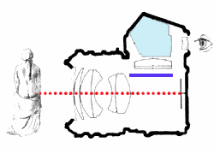
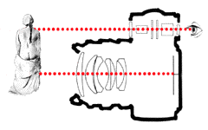
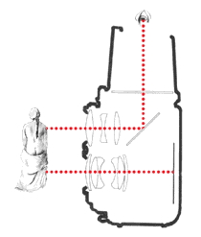
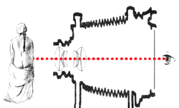
Οι 4 βασικές κατηγορίες
Φωτογραφικών Μηχανών
ted.photographer.org.uk

Slide 29
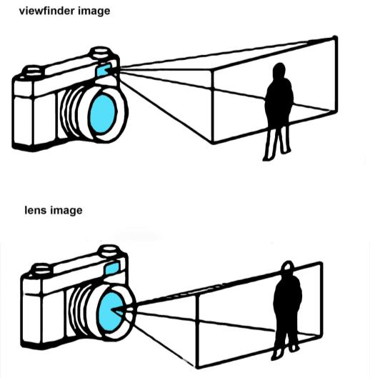
Κατ’ ευθείαν οράσεως
ted.photographer.org.uk
souworkshops.com

Slide 30
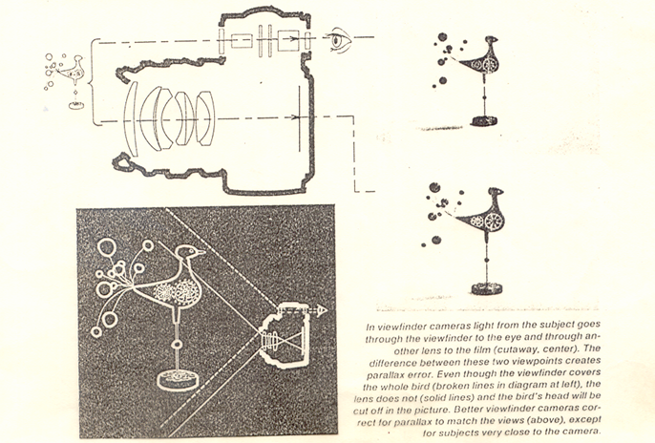
Κατ’ ευθείαν οράσεως

Slide 31
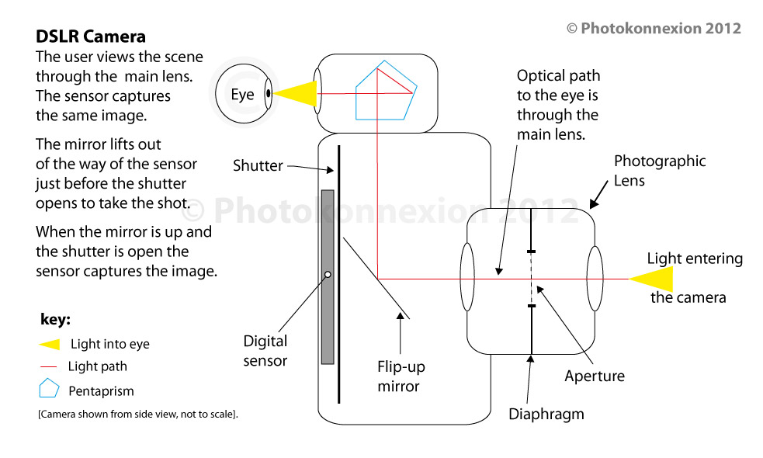
Μονορεφλέξ
https://www.photokonnexion.com/definition-optical-path/

Slide 32
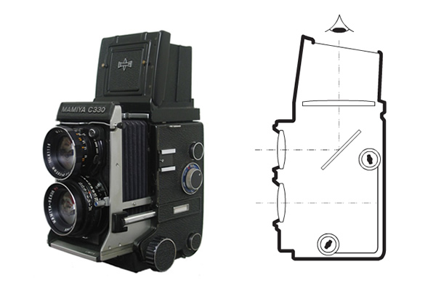
Διπλορεφλέξ
ted.photographer.org.uk
Στο graphicdesign.stackexchange.com διαθέσιμο με άδεια CC BY-SA 3.0

Slide 33
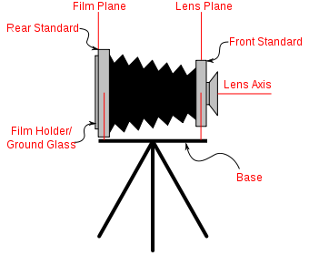
Μηχανή στούντιο
ted.photographer.org.uk
“View camera 2” από Malyszkz διαθέσιμο με άδεια CC BY-SA 3.0

Slide 34
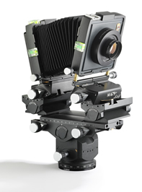
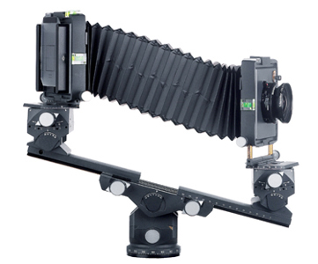
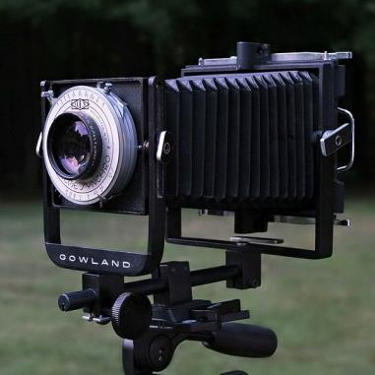
Μηχανές στούντιο
“Gowland Pocket View camera” από Jacopo Werther διαθέσιμο με άδεια CC BY 2.0

Slide 35
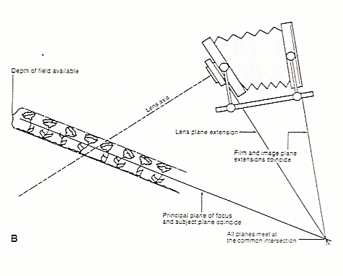
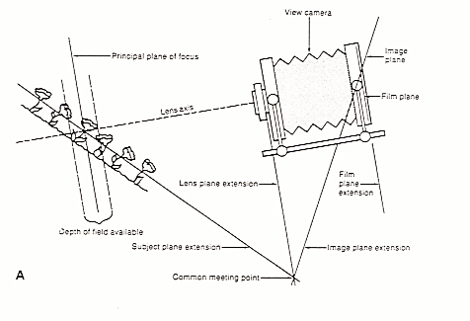
Αρχή του Scheimflug

Slide 36
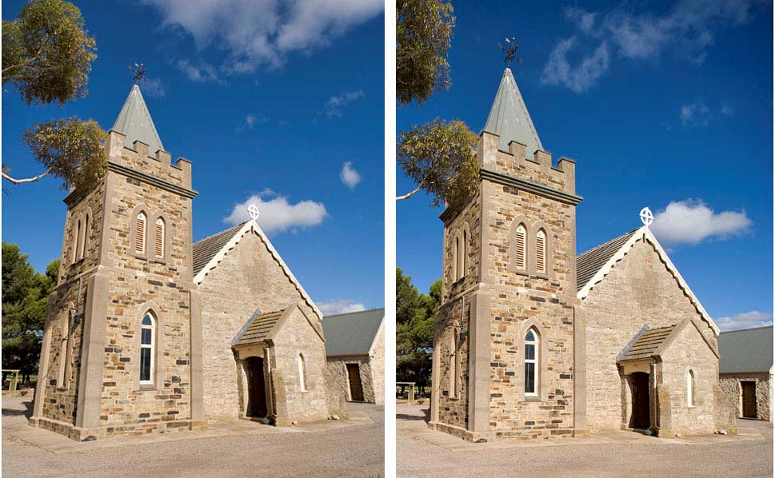
Αρχή του Scheimflug
(παραμορφώσεις προοπτικής)

Slide 37
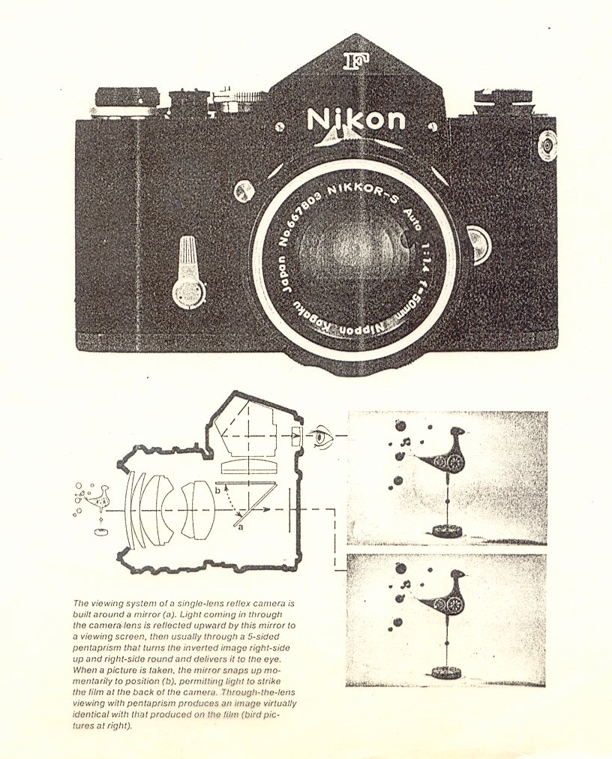
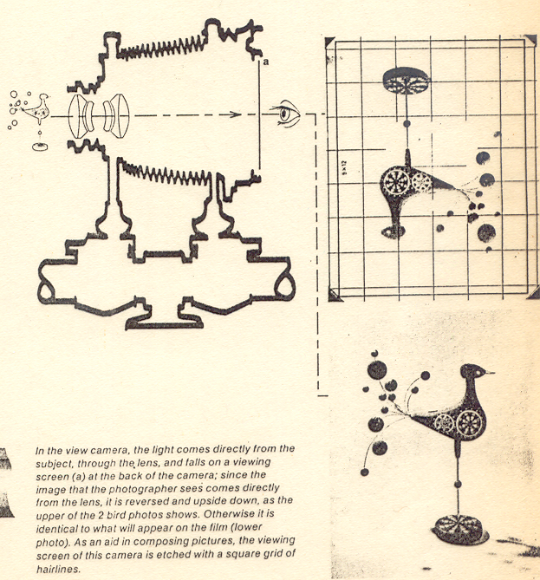
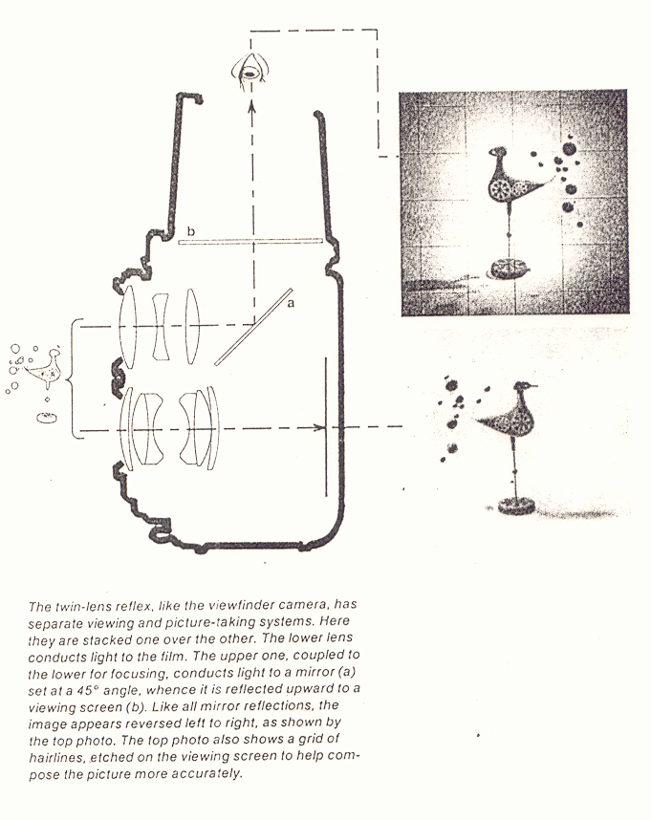
Κατ’ ευθείαν οράσεως
μονορεφλέξ
Στούντιο
διπλορεφλέξ

Slide 38
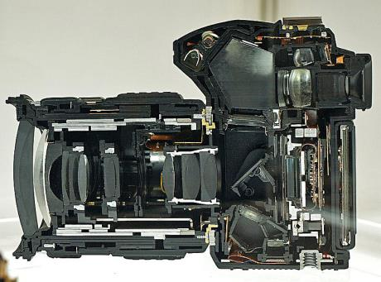
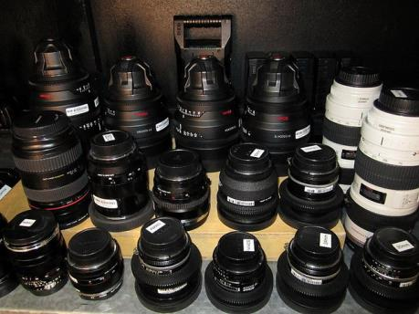
Φωτογραφικός Φακός
“E-30-Cutmodel” από Hanabi123 διαθέσιμο με άδεια CC BY-SA 3.0
“Lenses” από Bob Bekian διαθέσιμο με άδεια CC BY-SA 2.0

Slide 39
ΑΠΑΙΤΗΣΕΙΣ ΦΩΤΟΓΡΑΦΙΚΩΝ ΦΑΚΩΝ
Ικανότητα συλλογής φωτός
Χρωματική Αξιοπιστία
Ομοιόμορφα φωτισμένη εικόνα με ομοιόμορφη οξύτητα
Ελαχιστοποίση σφαλμάτων – ανακλάσεων
Ελαχιστοποίηση βάρους
Μέγιστη Διακριτική Ικανότητα όχι μεγαλύτερη από εκείνη του αισθητήρα

Slide 40
ΣΦΑΛΜΑΤΑ ΦΑΚΩΝ
Πραγματικό οπτικό σύστημα = ΙΔΑΝΙΚΟ
θολό είδωλο
οπτικά σφάλματα ή εκτροπές
μονοχρωματικά
λόγω γεωμετρίας
λόγω περίθλασης (φως=κύμα)
χρωματικό
n=f(λ)
ο δ.δ εξαρτάται από το μήκος κύματος λ (χρώμα) της διαδιδόμενης ακτινοβολίας

Slide 41


ΣΦΑΛΜΑ ΣΦΑΙΡΙΚΗΣ ΕΚΤΡΟΠΗΣ
Πού οφείλεται :

Slide 42

Σφαιρική Εκτροπή: Διαμήκης & Εγκάρσια
Για μια φωτεινή ακτίνα:
Διαμήκης σφαιρική απόκλιση: απόσταση του σημείου όπου η αναδυόμενη ακτίνα τέμνει τον οπτικό άξονα από Ε’_{παρ}
Εγκάρσια σφαιρική απόκλιση: ύψος πάνω από οπτικό άξονα όπου η αναδυόμενη ακτίνα τέμνει οθόνη τοποθετημένη στην Ε’_{παρ}

Slide 43

Σφαιρική Εκτροπή – Παράγοντας σχήματος
Η σφαιρική εκτροπή μειώνεται όταν η γωνία πρόσπτωσης γίνει (περίπου) ίση με τη γωνία ανάδυσης

Slide 44


Εκτροπή Σφαιρικών Επιφανειών
Φυσική Εικόνας & Ήχου ΙΙ (Θ) - Ενότητα 3: Φωτογραφικός φακός
Αθανάσιος Αραβαντινός, Τμήμα Φωτογραφίας & Οπτικοακουστικών

Slide 45


Ασφαιρικές Διαθλαστικές Επιφάνειες
Φυσική Εικόνας & Ήχου ΙΙ (Θ) - Ενότητα 3: Φωτογραφικός φακός
Αθανάσιος Αραβαντινός, Τμήμα Φωτογραφίας & Οπτικοακουστικών

Slide 46

ΚΟΜΗ (σε διατάξεις μεγάλου γωνιακού ανοίγματος)
Οι ακτίνες που διέρχονται από την περιφέρεια του φακού τέμνονται σε διαφορετικές θέσεις από εκείνες που διέρχονται κοντά στο οπτικό κέντρο → άνιση κατανομή φωτισμού
https://photographyinfo.gr/blog/komisfalmatafotografikonfakon/

Slide 47


ΣΦΑΙΡΙΚΗ ΕΚΤΡΟΠΗ - ΚΟΜΗ
https://www.lonelyspeck.com/a-practical-guide-to-lens-aberrations-and-the-lonely-speck-aberration-test/

Slide 48


ΣΦΑΙΡΙΚΗ ΕΚΤΡΟΠΗ – ΚΟΜΗ : ΦΩΤΟΓΡΑΦΙΚΕΣ ΕΠΙΠΤΩΣΕΙΣ
https://www.lonelyspeck.com/a-practical-guide-to-lens-aberrations-and-the-lonely-speck-aberration-test/

Slide 49


ΑΣΤΙΓΜΑΤΙΣΜΟΣ
φωτεινό σημείο σε δευτερεύοντα άξονα υπό μεγάλη κλίση θ με τον κύριο άξονα του φακού
είδωλο σημειακής φωτεινής πηγής: γραμμή αντί σημείου
https://www.lonelyspeck.com/a-practical-guide-to-lens-aberrations-and-the-lonely-speck-aberration-test/

Slide 50

ΑΣΤΙΓΜΑΤΙΣΜΟΣ: ΦΩΤΟΓΡΑΦΙΚΕΣ ΕΠΙΠΤΩΣΕΙΣ
κηλίδωση (άλως) διαγώνια γύρω από τις ανταύγειες
(κάθετα στον οπτικό άξονα):
ακτινικός αστιγματισμός
Οπτικό κέντρο φακού
https://exposuretherapy.ca/photography-guide/lens-aberrations-and-distortion/

Slide 51

Καμπύλωση Πεδίου (σε διατάξεις μεγάλου οπτικού πεδίου)
Φυσική Εικόνας & Ήχου ΙΙ (Θ) - Ενότητα 3: Φωτογραφικός φακός
Αθανάσιος Αραβαντινός, Τμήμα Φωτογραφίας & Οπτικοακουστικών

Slide 52

ΚΑΜΠΥΛΩΣΗ ΠΕΔΙΟΥ: ΦΩΤΟΓΡΑΦΙΚΕΣ ΕΠΙΠΤΩΣΕΙΣ
https://expertphotography.com/lens-aberrations-photography/

Slide 53

Παραμόρφωση Ειδώλου
Η εγκάρσια μεγέθυνση είναι διαφορετική για τμήματα του αντικειμένου σε διαφορετική απόσταση (πλησιέστερα ή πιο απομακρυσμένα) από τον κύριο άξονα του φακού
Φυσική Εικόνας & Ήχου ΙΙ (Θ) - Ενότητα 3: Φωτογραφικός φακός
Αθανάσιος Αραβαντινός, Τμήμα Φωτογραφίας & Οπτικοακουστικών Τεχνών

Slide 54

Πιθοειδής – Μηνοειδής Γραμμική παραμόρφωση
εγκάρσια μεγέθυνση μεγαλύτερη κοντά στον κύριο άξονα
πιθοειδής
εγκάρσια μεγέθυνση μεγαλύτερη μακριά από τον κύριο άξονα
μηνοειδής
διόρθωση παραμόρφωσης ειδώλου:
ορθοσκοπικό σύστημα
Φυσική Εικόνας & Ήχου ΙΙ (Θ) - Ενότητα 3: Φωτογραφικός φακός
Αθανάσιος Αραβαντινός, Τμήμα Φωτογραφίας & Οπτικοακουστικών Τεχνών

Slide 55


ΠΑΡΑΜΟΡΦΩΣΗ ΕΙΔΩΛΟΥ - ΦΩΤΟΓΡΑΦΙΚΕΣ ΕΠΙΠΤΩΣΕΙΣ
https://focus-review.com/en/what-is-lens-distortion/

Slide 56

Καλλιτεχνικές παραμορφώσεις: φακός fish-eye
https://expertphotography.com/lens-aberrations-photography/

Slide 57


Διαμήκης Χρωματική Εκτροπή
“Chromatic aberration lens diagram” από HDrBob διαθέσιμο με άδεια CC BY-SA 3.0
Φυσική Εικόνας & Ήχου ΙΙ (Θ) - Ενότητα 3: Φωτογραφικός φακός
Αθανάσιος Αραβαντινός, Τμήμα Φωτογραφίας & Οπτικοακουστικών Τεχνών

Slide 58

Εγκάρσια Χρωματική Εκτροπή
Φυσική Εικόνας & Ήχου ΙΙ (Θ) - Ενότητα 3: Φωτογραφικός φακός
Αθανάσιος Αραβαντινός, Τμήμα Φωτογραφίας & Οπτικοακουστικών Τεχνών

Slide 59

Αχρωματικό Ζεύγος Φακών
Φυσική Εικόνας & Ήχου ΙΙ (Θ) - Ενότητα 3: Φωτογραφικός φακός
Αθανάσιος Αραβαντινός, Τμήμα Φωτογραφίας & Οπτικοακουστικών

Slide 60


ΑΧΡΩΜΑΤΙΚΟ ΖΕΥΓΟΣ ΦΑΚΩΝ : $f_{red}^{Σ}=f_{blue}^{Σ}≠f_{green}^{Σ}$
https://upload.wikimedia.org/wikipedia/commons/0/04/Lens6b.png

Slide 61


ΧΡΩΜΑΤΙΚΗ ΕΚΤΡΟΠΗ: ΦΩΤΟΓΡΑΦΙΚΕΣ ΕΠΙΠΤΩΣΕΙΣ
https://en.wikipedia.org/wiki/Chromatic_aberration

Slide 62

https://www.photokonnexion.com/definition-photographic-lens-camera-lens-photographic-objective-lens/

Slide 63
Φωτογραφικός Φακός
Σκοπός: Η συλλογή του φωτός από το θέμα και η κατάλληλη εστίαση του σε φωτοευαίσθητη επιφάνεια.
Εστιακή απόσταση: Η απόσταση που χωρίζει το εστιασμένο είδωλο ενός πολύ μακρινού αντικειμένου από τον φωτογραφικό φακό.
Μεγάλη εστιακή απόσταση αντιστοιχεί σε μεγάλη μεγέθυνση.

Slide 64

ΛΕΠΤΟΙ ΦΑΚΟΙ
n₁
n₂
αντικείμενο
n
E
E΄
Κύριος
Άξονας
Ο
Ε: κύρια εστία
είδωλο
οπτικό κέντρο
Eστιακές αποστάσεις (Focal Lengths) : ΟE=f, ΟΕ΄=f΄
Αν n₁=n₂
ΟE = ΟΕ΄= f
Οπτική Ισχύς: $P=\frac{n_{1}}{f} \underset{→}{{στον αερα n}_{1}=1} P=\frac{1}{f}= \left(n−1\right)∙\left(\frac{1}{r_{1}}−\frac{1}{r_{2}}\right)$

Slide 65

ΦΑΚΟΙ ΜΕ ΠΑΧΟΣ
Μετωπιαία Eστιακή απόσταση
Eστιακή απόσταση (Focal Length) : f_{e} , f_{e}΄
https://www.newport.com/n/optics-formulas

Slide 66
ΦΑΚΟΙ ΜΕ ΠΑΧΟΣ
FFD
BFD
V, V΄ : κορυφές των διαθλαστικών επιφανειών
Ε, Ε΄ : κύριες εστίες
(Κ), (Κ΄) : κύρια επίπεδα
P, P΄ : κύρια σημεία
N, N΄ : δεσμικά (κομβικά) σημεία

Slide 67

Εσωτερική δομή σύνθετων φωτογραφικών φακών

Slide 68

Φωτογραφικός Φακός - Σχεδίαση

Slide 69
Φωτογραφικός Φακός
Τεχνικά Χαρακτηριστικά κατασκευής
Φασματικό εύρος λειτουργίας (VIS, IR, UV)
Γωνία Οράσεως
Μέγιστο διάφραγμα
Εστιακή απόσταση (σταθερή, ή όχι)
Οπτικά στοιχεία – επιφάνειες
Φυσικό μέγεθος, Βάρος, Εργονομία
Τελικό κόστος αγοράς

Slide 70

ΕΣΤΙΑΚΗ ΑΠΟΣΤΑΣΗ : ΜΕΓΕΘΥΝΣΗ – ΓΩΝΙΑ ΟΡΑΣΕΩΣ – ΒΑΘΟΣ ΠΕΔΙΟΥ
Μεγέθυνση
Εστιακή απόσταση f
https://www.nikonusa.com/en/learn-and-explore/a/tips-and-techniques/understanding-focal-length.html#
© Dave Black
Γωνία οράσεως
Βάθος Πεδίου

Slide 71
ΕΣΤΙΑΚΗ ΑΠΟΣΤΑΣΗ : ΓΩΝΙΑ ΟΡΑΣΕΩΣ – ΜΕΓΕΘΥΝΣΗ
© Dave Black
https://www.nikonusa.com/en/learn-and-explore/a/tips-and-techniques/understanding-focal-length.html#

Slide 72

Εστιακή απόσταση – οπτικό πεδίο (FOV)

Slide 73



Εστιακή απόσταση – FOV
FOV: $α=2 τοξεφ\left(\frac{d}{2f}\right)$
By Sensor_sizes_overlaid.svg: Moxfyrederivative work: Autopilot (talk) - Sensor_sizes_overlaid.svg, CC BY-SA 3.0, https://commons.wikimedia.org/w/index.php?curid=6897985

Slide 74

Εστιακή απόσταση – Γωνία οράσεως, φιλμ (24 x 36mm)

Slide 75


Εστιακή απόσταση – FOV
FOV: $α=2 τοξεφ\left(\frac{d}{2f}\right)$
Άρα: $\frac{d}{2f}=εφ\frac{α}{2}$
Για φωτοευαίσθητη επιφάνεια με διάσταση (24x36)mm είναι:
d ≈ 43 mm → d/2 =21.6 mm
Άρα $εφ\frac{α}{2}=\frac{21.6}{f} ⇒f=\frac{21.6}{εφ\frac{α}{2}}$
όπου f : εστιακή απόσταση ( σε mm).
α

Slide 76

Φωτογραφικοί φακοί διαφορετικών εστιακών αποστάσεων
Φωτογράφηση ίδιας θεματολογίας με φωτογραφικούς φακούς της εταιρείας Hugo Meyer διαφορετικών εστιακών αποστάσεων
Βάθος Πεδίου

Slide 77
Μέγεθος Ε
Φωτογραφιζόμενου Ειδώλου
Ε = Α / ( 1 – α / f )
Όπου
Ε : Μέγεθος Ειδώλου
Α : Μέγεθος Αντικειμένου
α : Απόσταση φωτογράφισης
f : Εστιακή Απόσταση φακού

Slide 78

Μεταβολή μεγέθους ειδώλου με f
Φωτογραφικός φακός με μικρή εστιακή απόσταση δημιουργεί μικρό είδωλο.
Φωτογραφικός φακός με μεγάλη εστιακή απόσταση δημιουργεί μεγάλο είδωλο.

Slide 79
Μεταβολή μεγέθους ειδώλου με f
αντικείμενο
Κύριος
Άξονας
2
1
x_{o}
είδωλο 1
είδωλο 2

Slide 80

Εστιακή απόσταση – μεγέθη φωτογραφιζόμενων αντικειμένων
Παραμόρφωση Προοπτικής:
Η φωτογράφιση με φακούς διαφορετικής εστιακής απόστασης δεν επηρεάζει όλα τα απεικονιζόμενα μεγέθη στον ίδιο βαθμό.

Slide 81
Φωτογραφικός φακός
Ερωτήσεις
Ο τηλεφακός δημιουργεί μεγαλύτερο ή μικρότερο είδωλο από το είδωλο του κανονικού φακού ;
Τι ακριβώς σημαίνει «ρύθμιση απείρου» για ένα φωτογραφικό φακό ;
Το πεντάπρισμα σε ποια κατηγορία φωτογραφικών μηχανών χρησιμοποιείται. Ποιο φαινόμενο αξιοποιεί ;

Slide 82
Φωτογραφικός φακός
Ερωτήσεις
Πως προσδιορίζεται η «ταχύτητα» ενός φωτογραφικού φακού; Από τι εξαρτάται ;
Πως προέκυψε η ανάγκη δημιουργίας των ασφαιρικών φωτογραφικών φακών ;
Κανονικός (normal) είναι ο φακός με τιμή εστιακής απόστασης πάντοτε τα 50mm ή όχι ; Τι ακριβώς συμβαίνει ;

Slide 83
Φωτογραφικός φακός
Ερωτήσεις
Ποιες ακριβώς είναι οι συντρέχουσες ευθείες στη φωτογράφιση με μηχανή στούντιο σύμφωνα με την αρχή του Scheimflug ;
Που οφείλεται το χρωματικό σφάλμα στους φωτογραφικούς φακούς ; Πως μπορεί να αντιμετωπιστεί ;

